Slide 1
Assemblée Générale 2023
Par Philippe Baverey
Le 12 mai 2023 à Veynes (05)
L’équipe Bois des Alpes et son Bureau

Slide 2
Ordre du Jour
Assemblée Générale statutaire
Mot d’accueil de l’Assemblée
Rapport moral de la Présidente
Rapport d’activité
Rapport financier : validation des comptes
Election des membres du Conseil d’Administration
Interventions
Service aux entreprises : L’outil de traçabilité Bois des Alpes par Fabio PESCE de FORTEA Consulting et Philippe BAVEREY de Bois des Alpes
Projet entrepreneurial : Alpes Bois Collage par Franck FAURE-BRAC de Alpes Méditerranée Charpente

Slide 3
Le Rapport moral de la Présidente
Intervention de Patricia Morhet-Richaud, Présidente

Slide 4
Rapport d’activité
Traçabilité
Information-formation auprès des salariés BDA pour accompagner les entreprises dans leur utilisation de la base de données
Comparaison de l’outil BDA avec le nouvel outil en développement de nos partenaires (BTMC et BDP)
Mise à jour de la base de données

Slide 5
Rapport d’activités
Accompagnement des entreprises
Les faits marquants
Journée Bois des Alpes ™ à l’adresse des entreprises certifiées et non certifiées du sud du massif Alpin qui s’est déroulée chez l’entreprise Dautremer à Gap. Format : Information le matin et visite d’un bâtiment démonstrateur l’après-midi [Territoire d’Énergie des Hautes-Alpes à Chorges]
Nous avons eu l’opportunité de participer à plusieurs évènements pour faire connaître et promouvoir Bois des Alpes : à l’événement annuel organisé par Fibois Sud du 13/12/2022 « De la forêt à la construction bois » qui a eu lieu à Sophia-Antipolis dans le 06.
Enfin, parce que Bois des Alpes impose aussi à une entreprise d’être certifiée PEFC, nous avons travaillé activement avec PEFC France à développer des argumentaires communs, utilisables par les entreprises pour se démarquer, fortes des garanties apportées par les deux démarches.
En 2022, 19 [dix-neuf] nouvelles entreprises ont rejoint la certification, gage de reconnaissance et d’appartenance aux valeurs et mode opératoire que promeuvent Bois des Alpes™.
Evènements pour faire connaître la certification : six, de Paris à Marseille
Développement du référentiel et de la marque : veille sur la question juridique, et remontée d’informations à la Commission Européenne, communication avec le COFRAC.
Partenariat avec PEFC : documents communs en cours d’édition, notamment pour aider les entreprises à promouvoir leur double certification.
Accompagnement de la mission de prescription de Fibois AURA auprès des entreprises de la région.
Huit nouvelles entreprises certifiées. Augmentation du nombre de certifiés : 6 (8 arrivées, 2 départs). Décembre 2021 : 64 entreprises certifiées

Slide 6
Rapport d’activités
Prescription de la certification
La prescription passe aussi, de notre point de vue par le travail collaboratif avec nos partenaires, principalement des Communes Forestières et de Fibois dans les deux régions, afin d’apporter des solutions adaptées à leurs interlocuteurs, ou de faire part des besoins des maîtres d’ouvrage aux entreprises certifiées.
Grâce à ça, ce sont plus de trente-cinq projets de construction qui ont été transmis aux entreprises certifiées parce qu’ils faisaient référence à Bois des Alpes. Le décompte total des projets réalisés en Bois des Alpes, actualisé à fin 2022, fais-lui état de plus de 200 réalisations en Bois des Alpes dans et à proximité du massif alpin (périmètre étendu), en tenant compte des constructions individuelles.
Actions
- Prescription a la maîtrise d’ouvrage public, en appui aux Communes Forestières quand le besoin s’en fait sentir.
- Prescription à la maîtrise d’ouvrage privée, et « parapublique » comme les bailleurs sociaux et les promoteurs.

Slide 7
Communication
Réseaux sociaux

Slide 8
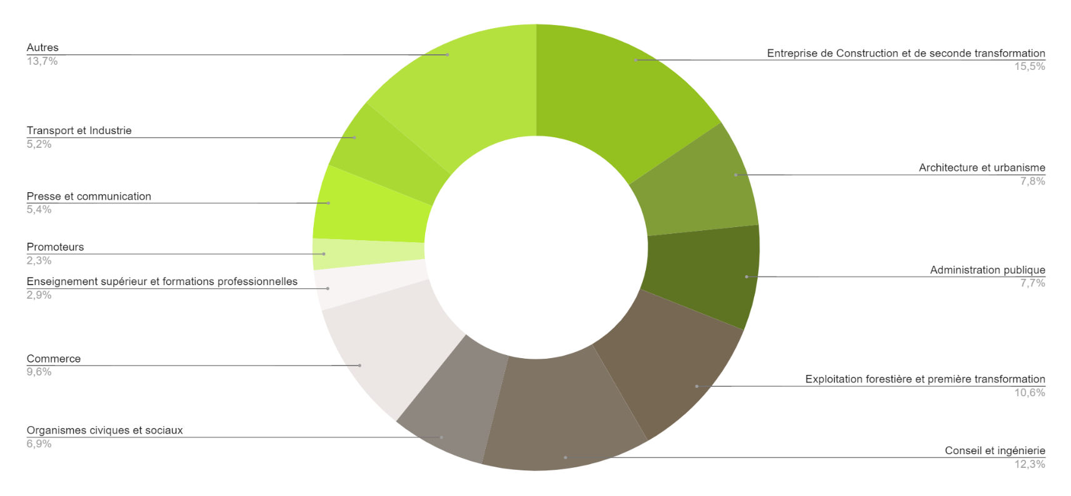
Communication
Réseaux sociaux : Focus abonnés LinkedIn

Slide 9
Communication
Newsletter

Slide 10
Communication

Slide 11
Rapport financier
Intervention de Mme La Présidente et Philippe Baverey

Slide 12
Vote
Rapport financier
Validation des comptes : Oui / Non / Ne se prononce pas
Affectation du résultat : Oui / Non / Ne se prononce pas
Rapport moral : Oui / Non / Ne se prononce pas

Slide 13
Renouvellement des membres du Conseil d’Administration
Nos statuts précisent que le Conseil d’Administration est composé de 10 à 16 administrateurs. Aujourd’hui, 14 administrateurs forment le Conseil d’Administration.
4 collèges présents :
Le Collège des producteurs et gestionnaires forestiers
Le Collège des entreprises de récolte et de transformation
Le Collège des prescripteurs et autres prestataires de services
Le Collège des organisations interprofessionnelles
Les membres du CA à renouveler sont désignés au sein de chaque collège au cours de l’Assemblée Générale
Le renouvellement du Conseil d’Administration se fait par tiers tous les ans.

Slide 14
Renouvellement des membres du Conseil d’Administration
A ce jour 14 administrateurs composent le Conseil d’Administration :

Slide 15
Renouvellement des membres du Conseil d’Administration
Arrivent en fin de mandat :
De plus, une place est disponible sur le collège 2.

Slide 16
Rappel des cotisations et redevances
Montants modifiés lors de l’AG du 30 juin 2022
Cotisations :
500 € : organismes et institutions de la filière ayant un rôle de représentation d’autres structures (interprofessions, associations des forestiers, Communes Forestières …) dont le Budget est supérieur à 200 000 €
250 € pour tous les autres

Slide 17
Rappel des cotisations et redevances
Redevances :
+ 30% pour l’appel fin 2022 et fin 2023

Slide 18
Rappel des cotisations et redevances
Pour un adhérent dont le CA est compris entre 5M€ et 15M€, la formule est la suivante : Redevance totale = CA x 0,006% + 800 Bois des Alpes appelle 30% de ce montant depuis plusieurs années et l'AG du 30 juin dernier a décidé d'augmenter ce montant de 30% sur les 2 prochains appels. Ce qui donne : Redevance appelée 2022 = (CA x 0,006% + 800) x 0,3 X 1,3
Pour un non adhérent, la redevance totale est augmentée d'une deuxième part fixe (dernière colonne)

Slide 19
MERCI DE VOTRE ATTENTION
L’équipe Bois des Alpes bda@boisdesalpes.net 06 70 63 28 03

